Slide 1
استحقاق القسس
تعليم د. غوردون بينفولد دكتور الخدمات الطلابية تحميل د. ريك جريفيث • مؤسسة الدراسات اللاهوتية الأردنية الملفات بلغات عدة للتنزيل المجاني على BibleStudyDownloads.org

Slide 2
Notes:
Illust: Rich Frazer, intro to chapter 2

Slide 3
استحقاق القسس
نحن مخلوقون من الله بشكل خاص. تكوين 1: 26-28

Slide 4
استحقاق القسس
26 وقال الله: نعمل الإنسان على صورتنا كشبهنا، فيتسلطون على سمك البحر وعلى طير السماء وعلى البهائم، وعلى كل الأرض، وعلى جميع الدبابات التي تدب على الأرض.
27 فخلق الله الإنسان على صورته، على صورة الله خلقه، ذكراً وأنثى خلقهم.
28 وباركهم الله وقال لهم: أثمروا وكثروا واملأوا الأرض وأخضعوها، وتسلطوا على سمك البحر وعلى طير السماء، وعلى كل حيوان يدب على الأرض.

Slide 5
استحقاق القسس
نحن مخلوقون من الله بشكل خاص. تكوين 1: 26-28
نحن صنعة الله.
نحن نحمل صورة الله.
Notes:
ANE Kings placed images of themselves at the borders of he land and remote regions in order to declare that he was sovereign. The image and the ruler were interchangeable.
God places humans on his earth as living symbols of his divine authority. The attack on the image (human life) is the same as an attack on the Sovereign (God—Genesis 9:5-6).

Slide 6
استحقاق القسس
نحن لا نقدر بثمن إلى أبعد الحدود 1 بطرس 1: 18-19

Slide 7
18 عالمين أنكم افتديتم لا بأشياء تفنى بفضة أو ذهب، من سيرتكم الباطلة التي تقلدتموها من الآباء، 19 بل بدم كريم، كما من حمل بلا عيب ولا دنس، دم المسيح (1 بطرس 1: 18-19)

Slide 8
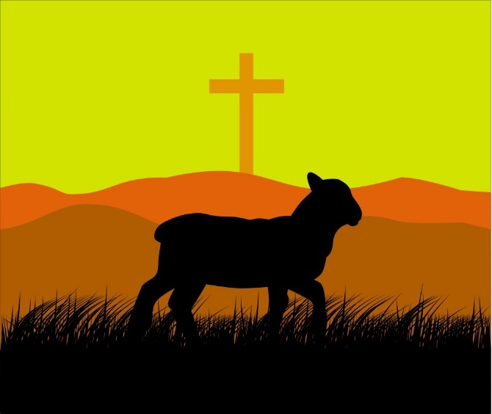
استحقاق القسس
نحن لا نقدر بثمن إلى أبعد الحدود 1 بطرس 1: 18-19
نحن لسنا مفديين من غنى ها العالم.
نحن مفديين بدم المسيح، دم الحمل.

Slide 9
استحقاق القسس
نحن هدية ثمينة.

Slide 10
7 ولكن لكل واحد منا أعطيت النعمة حسب قياس هبة المسيح 8 لذلك يقول: إذ صعد إلى العلاء سبى سبياً وأعطى الناس عطايا ... 11 وهو أعطى البعض أن يكونوا رسلاً، والبعض أنبياء، والبعض مبشرين، والبعض رعاة ومعلمين – أف 4: 7-8، 11

Slide 11
استحقاق القسس
نحن هدية ثمينة
أعطى الآب للأبن أن يكون رأس الكنيسة ... أف 1: 22
أعطى الإبن قادة الكنيسة أن يكونوا هدية للكنيسة.

Slide 12
استحقاق القسس
نحن صنعة الله.
نحن نحمل صورة الله.
نحن لا نقدر بثمن إلى أقصى الحدود.
لقد أقامك المسيح كمقياس لكرمه الملكي.

Slide 13
استحقاق القسس
الإفتخار
فيلبس والخصي الحبشي

Slide 14
استحقاق القسس
إيضاح ختامي
Notes:
David Ayers, pg 25 of Pastor Unique

Slide 15
Black

Slide 16
تحول الكنيسة at BibleStudyDownloads.org
أحصل على هذا العرض التقديمي مجاناً
Notes:
Church Transformation (ct)

